Slide 1
Romantyczne komedie i apetyt na morderstwa
Kultura i literatura popularna
Urszula Chowaniec

Slide 3
OK, miało być o kiczu?
Kitsch (/kɪtʃ/ KITCH; loanword from German)
Obiekt sztuki, który jest popularny dla szerokiego odborcy
Powtarzalny- masowo produkowany
Jest często reprodukcją już istnijacego dzieła - jest kopią
Zawiera w sobię ironię
Sztuka kiczowa – sztuka sentymentalna
Często kojarzony z pojęciem:
camp
Prolefeed
https://en.wikipedia.org/wiki/Prolefeed
Camp:
https://www.youtube.com/watch?v=M3ejpZpotjg

Slide 4
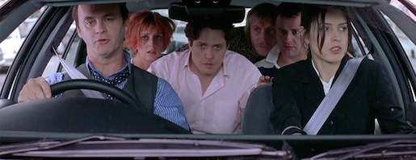
„Szaleństwem jest robić wciąż to samo i oczekiwać innych rezultatów.” (Albert Einstein)
Narzeczony mimo woli (The Proposal) with Sandra Bullock (reż. Anne Fletcher)
„Struktura, budowa postaci, konwencja, przebieg fabularny — wszystko jest tak, jak ma być w tym gatunku.”
Kunszt Richarda Curtisa. „Cztery wesela i pogrzeb”, „Notting Hill” „To właśnie miłość”

Slide 5
Bohater/protagonista ”romcom-ów”
Rzecz jest o miłości…. Chodzi o seks, rodzinę, stabilizację
Jeden z bohaterów jest szczególnie zaangażowany
Bohaterowie nigdy nie uważają, że ich sytuacja jest humorystyczna
Happy endings (najlepszy dla bohaterów)
Zawsze pojawia się element ukrywania prawdy/tajemnicy/nieporozumień
NEMESIS, element przeszkody, wroga
Ma przyjaciela: lustro/zdrowy rozsądek (Sancho Pansa)

Slide 7
Struktura
Poznajemy bohatera (zanim poznamy nemesis)
Pierwsze spotkanie
Zawiązanie romansu (30% filmu/powieści)
Związek się stabilizuje, ale pojawia się konflikt (“my” wiemy, nie wie bohater)
Konflikt (75%)
Wyznanie, rozwiązanie. Happy end

Slide 8
Najlepsze komedie romantyczne
https://www.youtube.com/watch?v=w5BYoKbokP4
Zakończenie?

Slide 9
O komediach romantycznych i ich funkcjach
Wymyślona w Europie według teatralnych wzorów komedii bulwarowej przez Mauritza Stillera - Eroticon(1920), komedia romantyczna, za sprawą niemieckiego reżysera Ernsta Lubitscha - Cesarzowa (1924), Wachlarz lady Windermere (1926), Książę student (1927), zagnieździła się w Hollywood - Złote sidła (1932), Eskapada (1937), Ninoczka (1939), Sklep za rogiem (1939), Dama w gronostajach (1947) i tam jako romantic comedy lub sophisticated comedy przez pół wieku odnosiła wielkie sukcesy realizowana przez prawdziwych mistrzów, m.in. Franka Caprę - Ich noce (1934), George’a Cukora - Filadelfijska opowieść (1940), Billy’ego Wildera - Sabrina (1946), Miłość po południu (1957), Garsoniera (1960), Williama Wylera - Rzymskie wakacje (1953).
https://kultura.onet.pl/film/wiadomosci/all-you-need-is-love-czyli-o-filmowej-komedii-romantycznej/e78xcqg

Slide 10
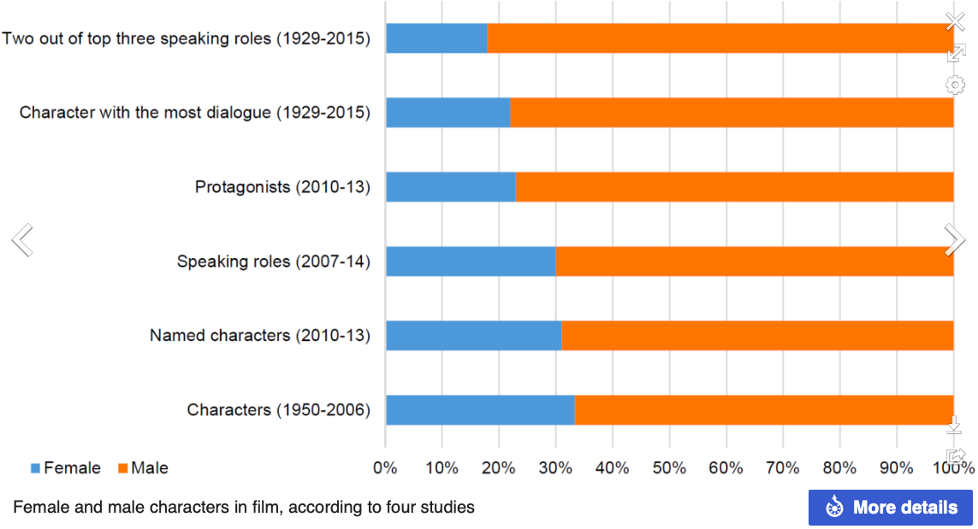
Czy dajemy się nabrać na tę „popularność”?
Bechdel test
Pochodzenie bohaterów?
Uprzywilejowanie?
Status majątkowy?
Rasa?
……
……
…..

Slide 11
KRYMINAŁ, motyw MORDESTWA, detektyw

Slide 12
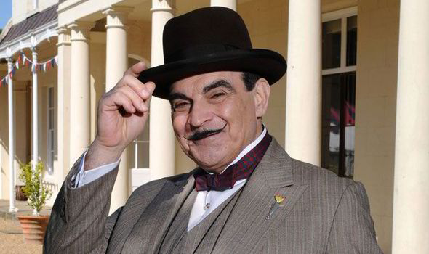
Ulubione morderstwo?
Spróbuj narysować structurę fabuły?
Kultura populara?
Pokot Agnieszki Holland, według Prowadź swój pług przez kości umarłych Olgi Tokarczuk

